Slide 1
Tým Študáci
Pavel Netík, Jakub Pojer, David Šilhavý, Jakub Zíka, Petr Zounek

Slide 2
Představení týmu
Pavel Netík - SM
Jakub Pojer - Dev
David Šilhavý - PO
Jakub Zíka - Dev
Petr Zounek - Dev

Slide 3
Charakteristika a implementace platformy
Webová aplikace
PHP
MySQL
Školní webhosting

Slide 4
Ukázka naší práce
https://alpha.kts.vspj.cz/~studaci
Done a In progress:
redaktor - funkce řízení, informace o článku, základ komunikace
přihlášení, registrace
veřejný obsah - info a vydané články
databáze
autor - vytvoření článku a informace o stavu
návrh a základ GUI
helpdesk
recenzent - přijetí článku do recenze

Slide 5
Týmová spolupráce
ScrumDesk
plánování projektu
evidence hodin
MS Teams
sdílíme veškeré společné konverzace
organizace schůzek
konzultace po sprintech
konzultace k projektu
GitHub
každá role má svůj branch
pravidelně aktualizujeme
master (origin) branch - release

Slide 6
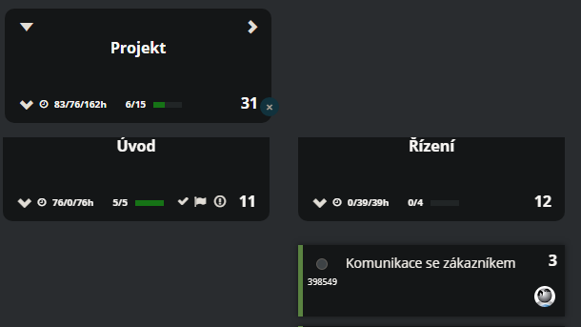

Kritika týmových nástrojů
ScrumDesk
nedokonalé GUI ve Story map a Retro
grafy odpracované práce jsou závislé na průběžném plnění úkolů
MS Teams
nefunkční klávesová zkratka na mute a nejde změnit! :(
i v pozadí využívá až 1GB operační paměti :(
ScrumDesk překrývání potomků epic
MS Teams Využití operační paměti

Slide 7
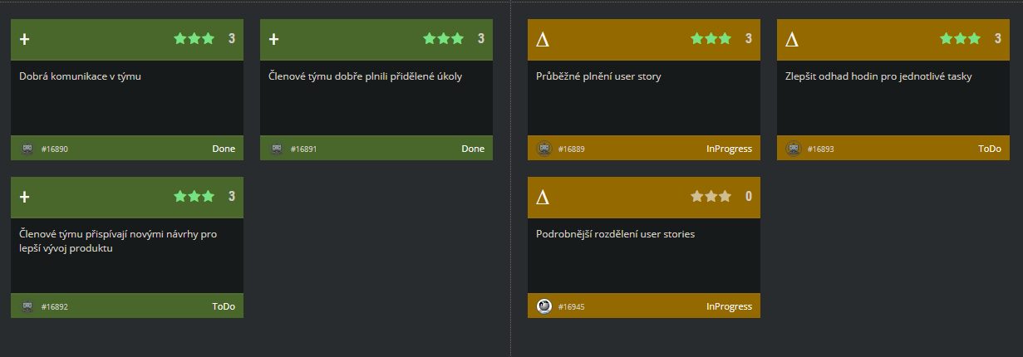
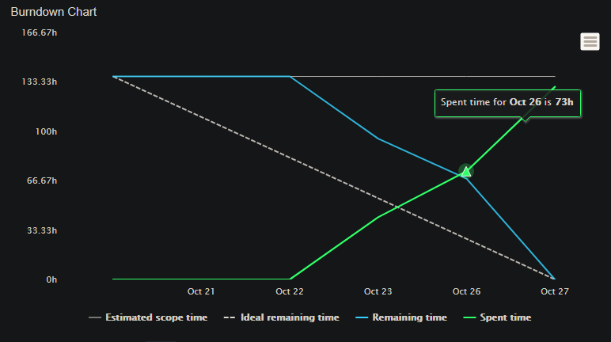
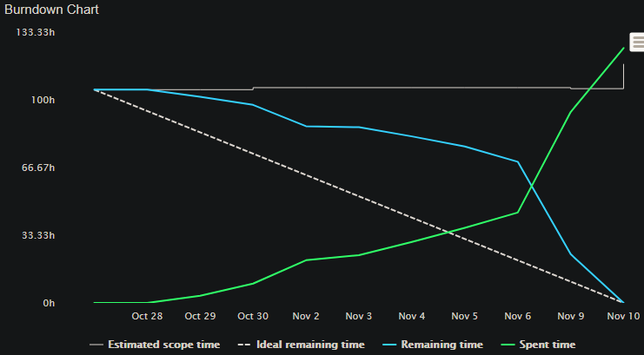
Retrospektiva
burdown
záložka retro
Sprint 1 - Spend time
Sprint 2 - Spend time

Slide 8
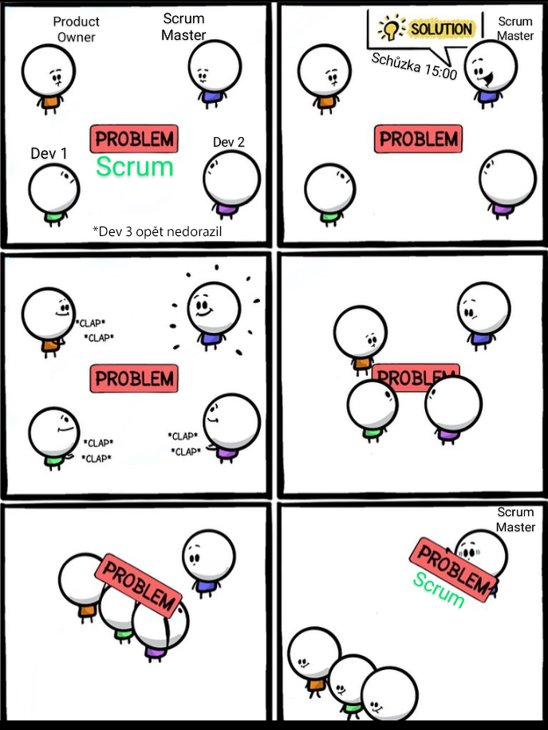
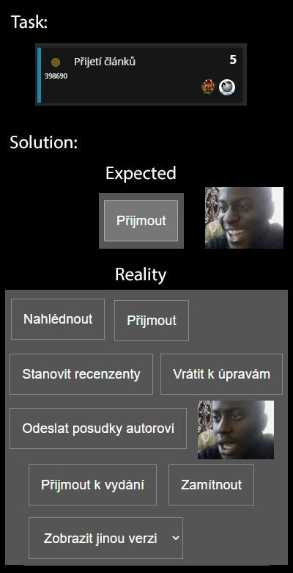
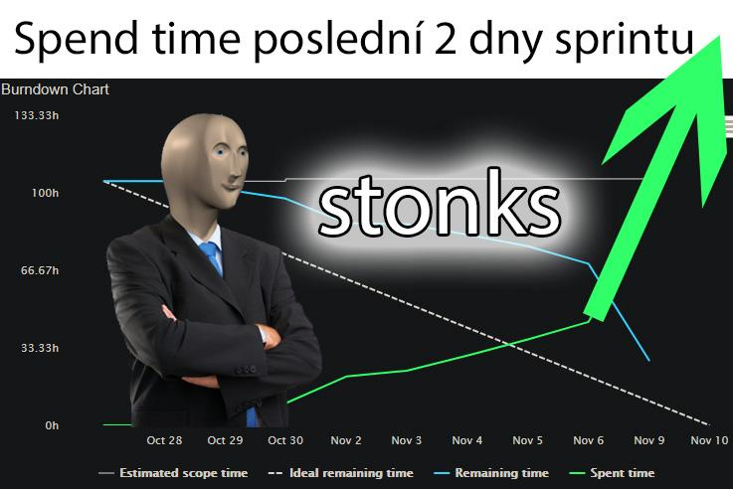
Děkujeme za pozornost
Dotazy?

